Slide 1
Проблемное обучение на уроках естественно-научного цикла как основа развития УУД в рамках ФГОС

Slide 2

Создать проблему? Нет проблем!
Среди различных форм активизации учебного процесса и формировании компетентностных подходов, центральное место принадлежит проблемному обучению, цель которого «научить ученика мыслить».
Проблемное обучение предполагает последовательное и целенаправленное выдвижение перед учащимися познавательных задач, разрешая которые они под руководством учителя активно усваивают новые знания
«Ребенок не хочет брать готовые знания и будет избегать
того, кто силой вдалбливает их ему в голову.
Но зато он охотно пойдет за своим наставником
искать эти же самые знания и овладевать ими»
Шалва Амонашвили

Slide 3
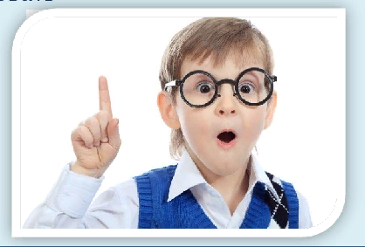
Проблемная ситуация – это интеллектуальное затруднение человека, возникающее в случае, когда он не знает, как объяснить возникшее явление, факт, процесс, не может достичь цели известным ему способом. Это побуждает человека искать новый способ объяснения или способ действия.

Slide 4
Основные методы постановки учебной проблемы
Побуждающий от проблемной ситуации диалог;
Подводящий к теме диалог;
Сообщение темы с мотивирующим приемом.
Побуждающий от проблемной ситуации диалог
Этот метод требует осуществления четырех педагогических действий:
создания проблемной ситуации;
побуждения к осознанию противоречия проблемной ситуации:
побуждения к формулированию учебной проблемы;
принятия предлагаемых учениками формулировок учебной проблемы.

Slide 5
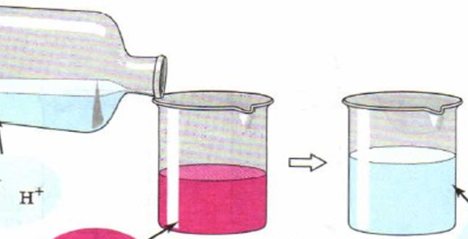
Приемы создания проблемной ситуации
Прием 1. Демонстрация или сообщение некоторых фактов, которые учащимся неизвестны и требуют для объяснения дополнительной информации.
Добавить к прозрачному бесцветному раствору соляной кислоты прозрачный бесцветный раствор гидроксида калия. Никаких признаков химической реакции не происходит. Но ведь кислота взаимодействует со щелочью! Как поставить этот эксперимент, чтобы он был наглядным, т.е. таким, чтобы можно было увидеть своими глазами признаки химической реакции?
Прием 2. Предъявить классу противоречивые факты, научные теории или взаимоисключающие точки зрения.
Например, водород – единственный элемент, не имеющий постоянного «места жительства», т.е. занимает в ПСХЭ Д.И .Менделеева два места: среди щелочных металлов и галогенов. В чем причина его двойственного положения?
Пример: Азот – инертное вещество, в воздухе содержится почти 78% азота по объему. Лампочки накаливания, в виду его инертности, заполняют азотом. Азот – один из самых электроотрицательных элементов, он занимает третье место по электроотрицательности после кислорода и фтора. Это говорит о его высокой активности. Что удивило? Какой вопрос возникает?

Slide 6
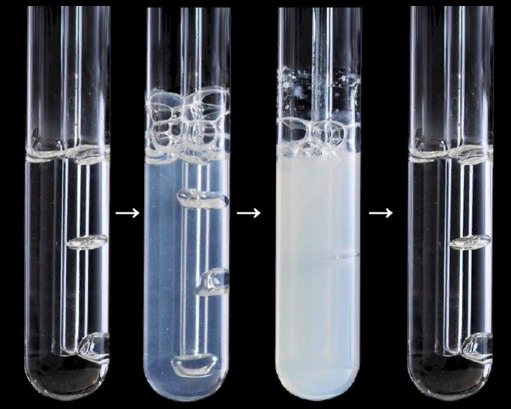
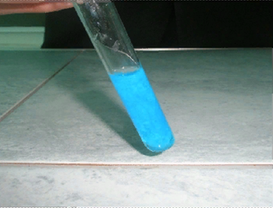
Приемы создания проблемной ситуации
Прием 3. Использование противоречия между имеющимися знаниями и изучаемыми фактами, когда на основании известных знаний учащиеся высказывают неправильные суждения.
Вопрос: «Может ли при пропускании оксида углерода (IV) через известковую воду получиться прозрачный раствор?» Учащиеся на основании предшествующего опыта отвечают отрицательно, а учитель показывает опыт с образованием гидрокарбоната кальция.
Прием 4. Объяснение явлений, процессов, проведение опытов (исследований), решение задач на основании известной теории, фактов.
Задача: При сливании раствора, содержащего 5 моль хлорида меди с избытком раствора карбоната натрия, выделяется газ и выпадает осадок. Определите массу выпавшего осадка. (По уравнению реакции среди продуктов нет газа. Надо проверить экспериментальным путем.)

Slide 7
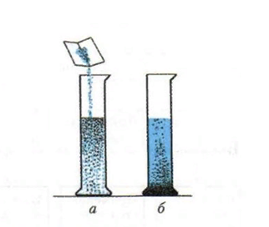
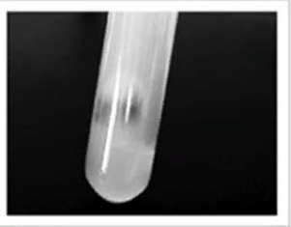
Приемы создания проблемной ситуации
Прием 5. Построение гипотезы на основе известной теории, а затем ее проверку.
Например, по составу оксид углерода(4) относится к оксидам неметаллов. Степень окисления углерода: +4, значит, что произошло полное окисление его атома. Это дает возможность утверждать, что данный оксид способен проявлять общие свойства оксидов неметаллов. Будет ли оксид углерода(4) взаимодействовать с водой и щелочами?» Учащиеся предполагают, что будет. Затем гипотеза проверяется опытом.
Прием 6. Нахождение рационального пути решения, когда заданы условия и дается конечная цель.
Например, блестящий порошок алюминиевой пыли (серебрянки) смешали с сахарной пудрой. Смесь представляет собой светло-серую однородную массу. Предложите последовательность ваших действий при выделении чистых веществ из этой смеси.

Slide 8
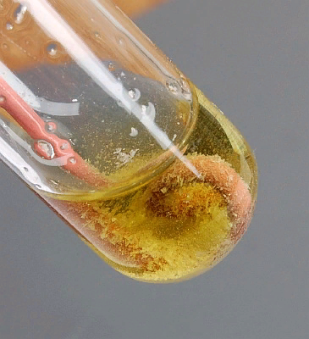
Приемы создания проблемной ситуации
Прием 7. Нахождение самостоятельного решения при заданных условиях.
Школьник решил получить хлорид меди(2). Он взял медную проволоку и раствор соляной кислоты. Но как он не старался, медь в соляной кислоте не растворялась. Помогите юному химику получить хлорид меди(2). Какие вещества нужно для этого взять? Составьте уравнения реакций.
Прием 8. Принцип историзма также создает условия для проблемного обучения.
Отрывок из труда Аристотеля «Метеорология»: «Если слепить из воска сосуд и заткнув его горлышко так, чтобы вода не проникла внутрь, опустить в море, то влага, просочившись в сосуд сквозь восковые стенки, окажется пресной, ибо вещество, чья примесь создает соленость, отделяется словно через цедилку».
Прав ли Аристотель в своем утверждении? Почему?

Slide 9
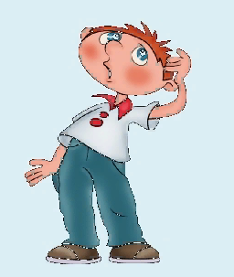
Пример проблемного диалога
Учитель: Опытным путем определите, в какой пробирке находится кислота, щелочь, соль (даны растворы веществ HCl, NaOH, NaCl). Используя индикаторы, учащиеся легко справляются с заданием, объясняют результаты испытаний.
Учитель: Проверьте тем же индикатором растворы солей NH4Cl, CH3COONa, Ba(NO3)2.
Знания учащихся о том, что соль является продуктом нейтрализации кислоты и основания наводит на мысль о том, что индикатор в растворах всех солей будет показывать нейтральную реакцию среды. Однако эксперимент создает противоречие: в каждой пробирке индикатор показывает различную реакцию среды.
Учащиеся высказывают свои предположения.
Учитель: Что вы утверждали? А как оказалось на самом деле? (побуждение к осознанию противоречия)

Slide 10
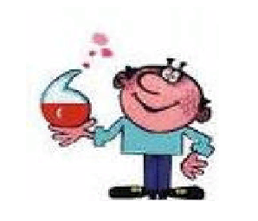
Подводящий к теме диалог
1.Какие изменения вы наблюдаете в пробирке, где к гидроксиду алюминия добавили раствор соляной кислоты? Какие свойства проявляет гидроксид алюминия в этой реакции? Можно ли назвать данное вещество основанием?
2.Какие изменения вы наблюдаете в пробирке, где к гидроксиду алюминия добавили раствор гидроксида натрия? Какие свойства проявляет гидроксид алюминия в этой реакции? Можно ли назвать данное вещество кислотой?
3. Можно ли на основании проведенного эксперимента утверждать, что гидроксид алюминия проявляет свойства и кислоты и основания в зависимости от условий реакции?

Slide 11
МОТИВИРУЮЩИЕ ПРИЕМЫ
- Было время, когда металлы не умели летать, слишком они тяжелые. Тогда в 1825 г объявился легкий металл и стоил в 1500 раз дороже золота.
- Это третий по распространённости на земле элемент.
- Погремушку, изготовленную из этого металла, торжественно преподнесли сыну Наполеона III.
- Только очень богатые люди могли позволить себе употреблять пищу из таких тарелок, изготовленных из этого металла.
Мастера, принёсшего в дар римскому императору Тиберию чашу из этого металла, казнили.
- Как вы думаете, о каком металле идет речь?

Slide 12
Плюсы и минусы проблемного обучения
Достоинства
1. Происходит активизация познавательной деятельности обучающихся.
2. У обучающихся есть возможность представить, услышать и сопоставить разные точки зрения в ходе решения проблемных ситуаций.
3. Побуждает к самоанализу.
4. Имеется возможность использования дополнительных материалов.
5. У учеников воспитывается терпимость, умение слушать и слышать других.
Недостатки
1. Решение учениками проблемной ситуации требует большего количества времени, чем обычное изложение материала учителем.
2. Школьники должны обладать определенной эрудицией, поскольку отсутствие предметных знаний не позволит им успешно обсуждать поставленную проблему.
3. От учителя требуется отличное знание предмета, а также гибкость и оперативность в работе на уроке.

Slide 13
Плюсы и минусы проблемного обучения
Достоинства
6. Повышается прочность знаний.
7. Усваиваются способы самостоятельной деятельности.
8. Формируются поисковые и исследовательские умения и навыки.
9. Развиваются творческие способности.
Недостатки
4. Учителю требуется больше времени на подготовку к уроку

